Slide 1



Сервисы АРГУС – государственные услуги Севастополя
2023 г.

Slide 2



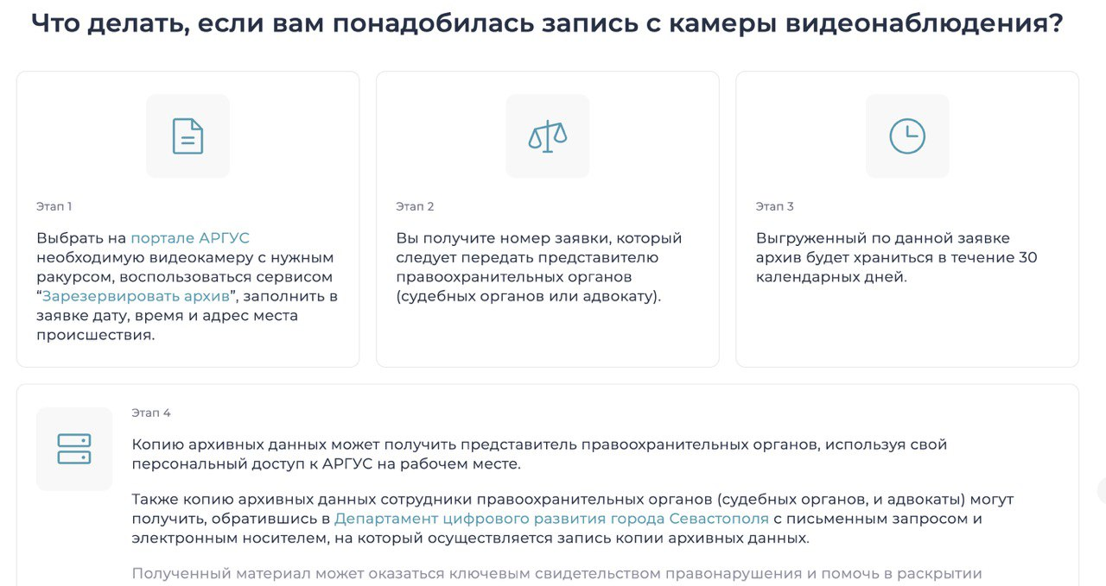


Городская система видеонаблюдения «Аргус» в Севастополе создана с целью систематизации данных с городских камер видеонаблюдения, их хранения, обработки и предоставления,
в том числе в информационно-телекоммуникационной сети Интернет
Городская система видеонаблюдения «Аргус» содержит в себе следующую информацию об объектах, за которыми ведется видеонаблюдение в Севастополе:
видеоизображение объекта видеонаблюдения;
сведения о его местонахождении, дате и времени видеонаблюдения;
сведения о поставщиках и пользователях информации об объектах видеонаблюдения.

Slide 3
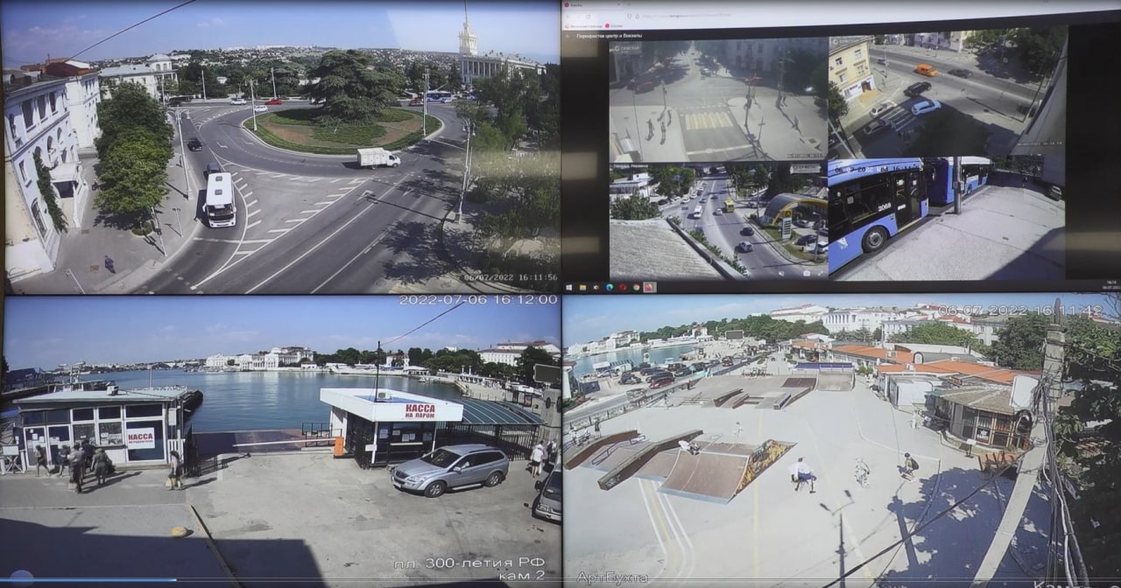
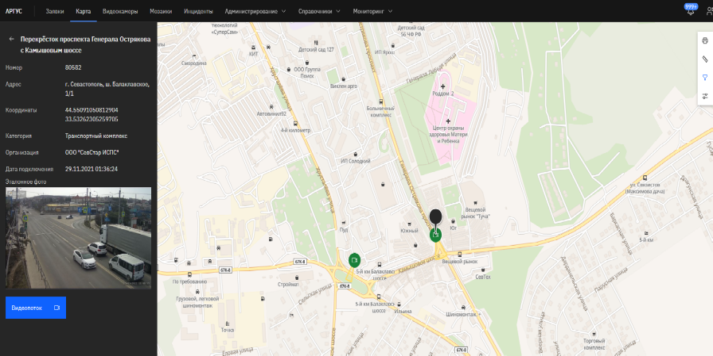
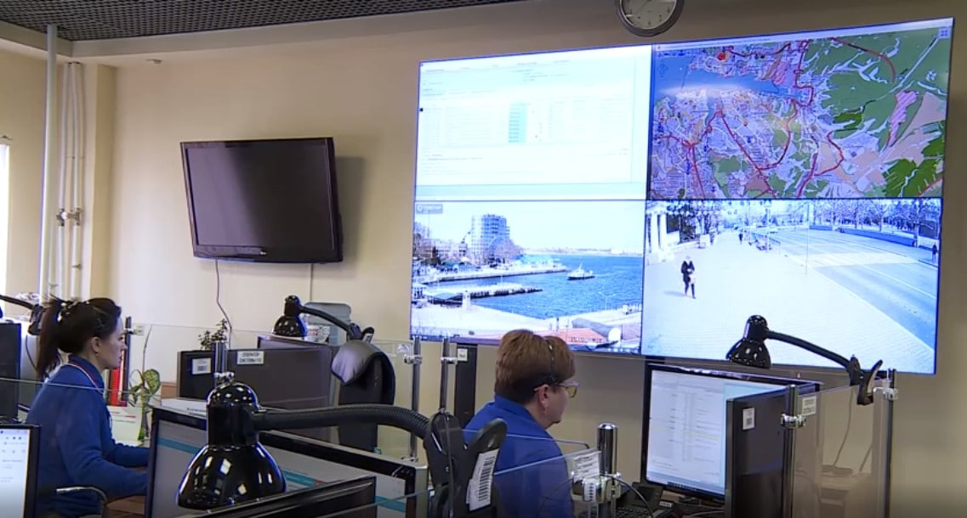
Основное назначение городской системы видеонаблюдения «Аргус» в Севастополе
Система общегородского видеонаблюдения активно используется правоохранительными органами, которые с помощью платформы аппаратно-программного комплекса «Безопасный город в Севастополе» в режиме онлайн следят за изменениями обстановки на дорогах, улицах, площадях Севастополя, а также в местах проведения массовых мероприятий.
Технические возможности комплекса позволяют оперативно оценивать обстановку, выводя на экран изображение как с одной камеры, так и с нескольких и, а в случае необходимости, позволяют поворачивать камеры, укрупнять выбранные участки кадра

Slide 4
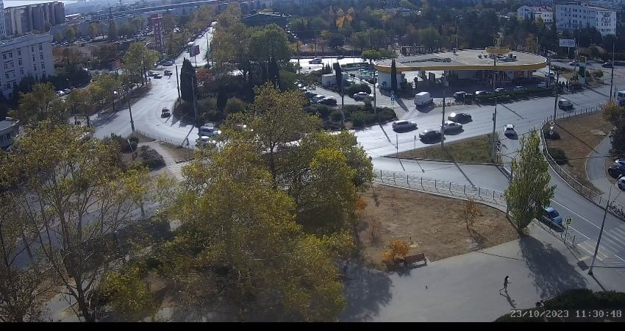
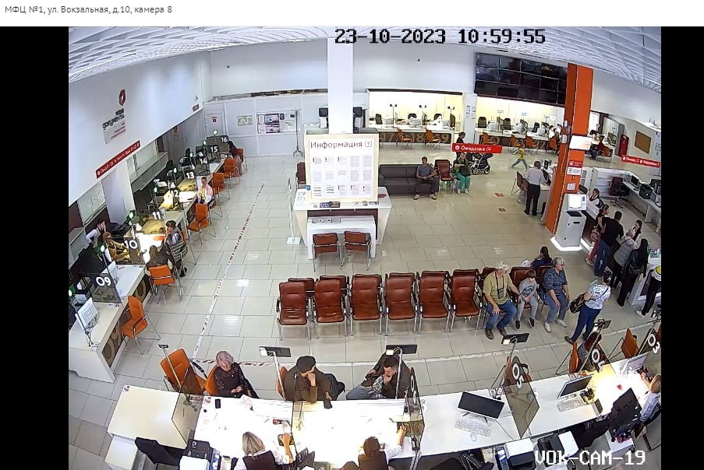
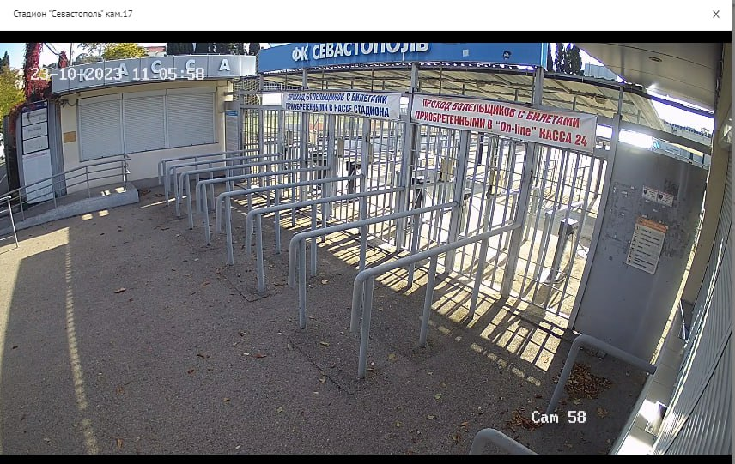
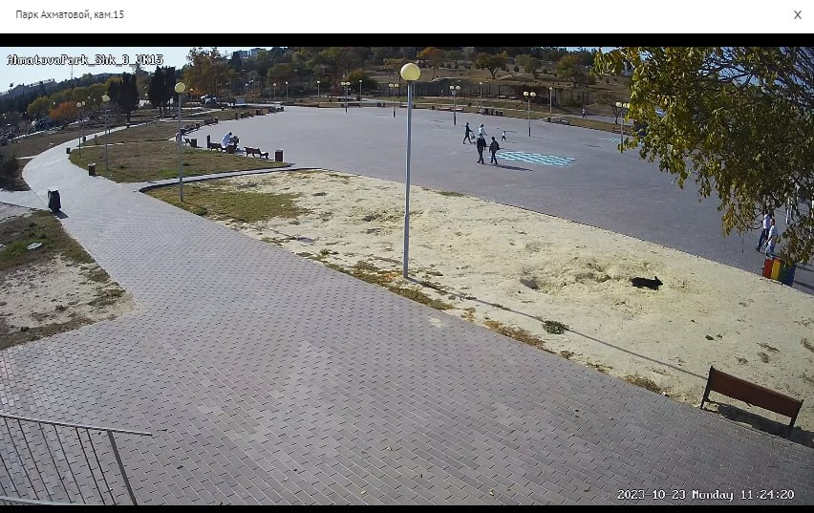
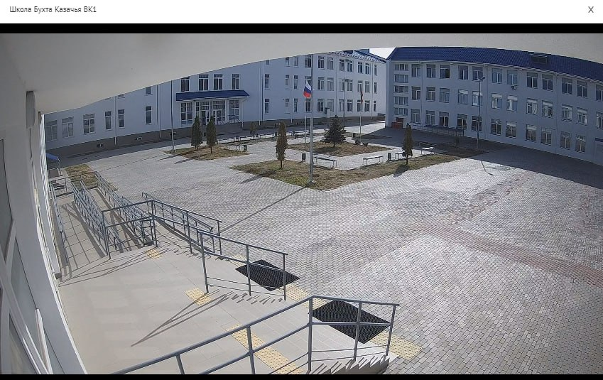
Объекты видеонаблюдения АРГУС
106
Дворов и внутриквартальных территорий
66
Мест массового пребывания людей
65
Дорог и улиц
25
Школ
24
Парков, скверов, площадей, набережных
13
Отделений МФЦ
6
Музеев, театров, стадионов

Slide 5
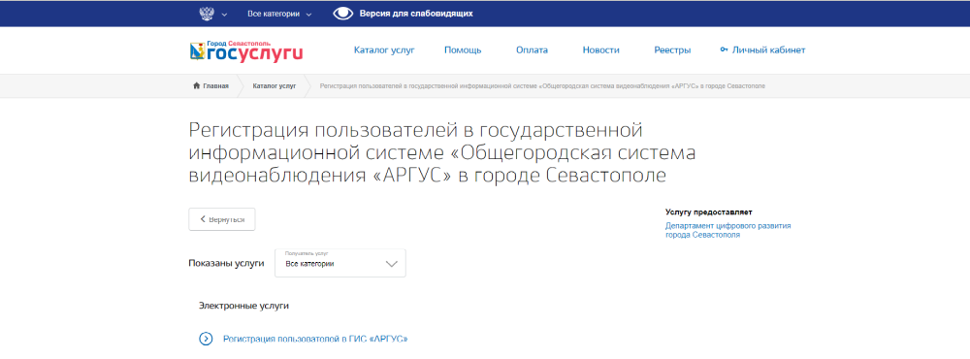
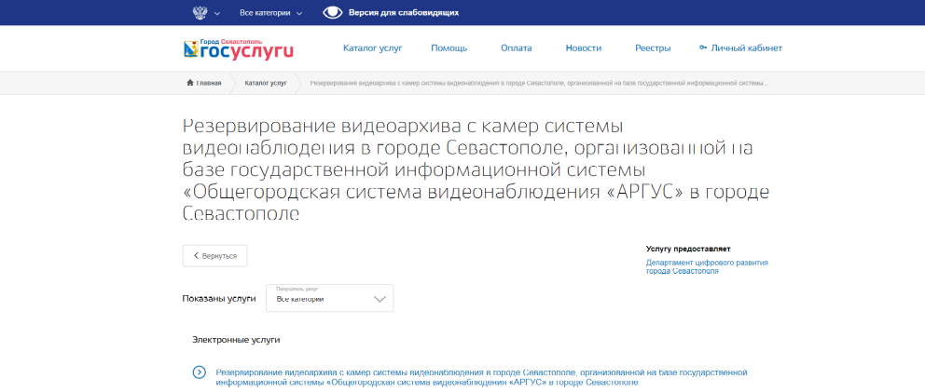
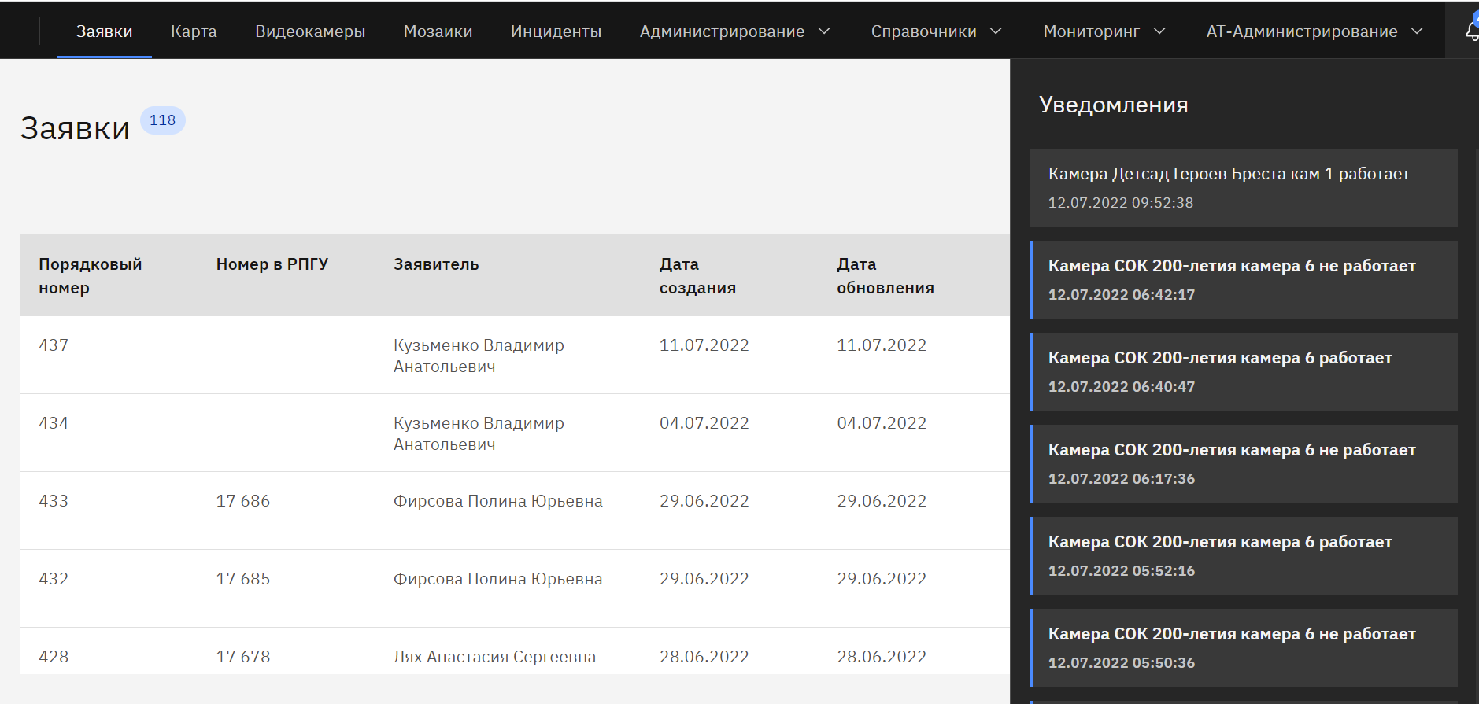
Сервисы для граждан
На портале государственных услуг Севастополя для граждан жителей и гостей Севастополя реализована услуга сохранения видеоархива с камер подключенных к АРГУС, а также возможность для всех владельцев видеокамер, желающих передать видеоизображение в АРГУС подать заявку на регистрацию пользователем АРГУС и передать онлайн-потоки с видеокамер в АРГУС (ссылка на региональный портал государственных услуг: https://gosuslugi92.ru/)
При резервировании видеоизображения из системы у заявителя появляется возможность прикрепить номер заявки к заявлению, например, в полицию, адвокату, страховую компанию, и уполномоченные органы смогут получить доступ и посмотреть видеофрагмент, все видеоматериалы сохраняющиеся и использующиеся в системе являются юридически значимыми

Slide 6
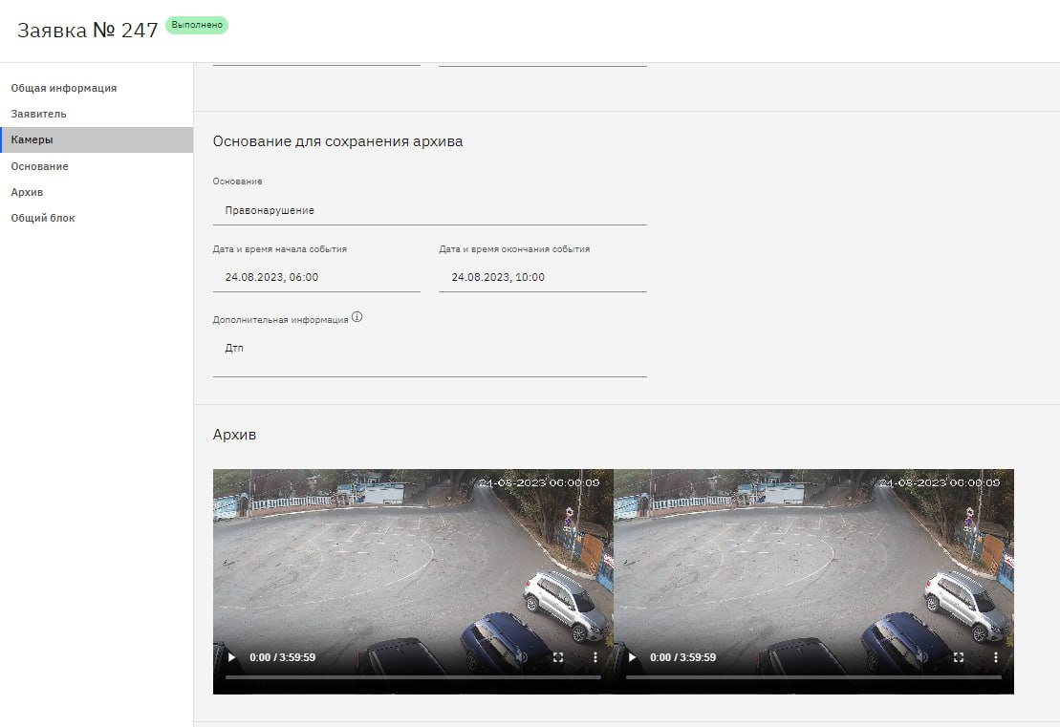

Результаты работы городской системы видеонаблюдения «Аргус» в Севастополе
372 камер видеонаблюдения подключены к АРГУС в результате оказания государственной услуги заявителям подавшим заявления на Региональный портал государственных услуг
Раскрыто 5 преступлений (происшествий) включая нарушения общественного порядка и ДТП с помощью получения государственной услуги города Севастополя - резервирование видеоархивов в электронном виде
В 4 раза снижены расходы регионального бюджета на организацию видеонаблюдения с видеокамер подключенных в рамках оказания услуги «регистрация пользователей в АРГУС»

Slide 7










Пользователи городской системы видеонаблюдения «Аргус» в Севастополе
72 пользователя в Аргус и 551 пользователь в АПК Безопасный город из которых в Аргус:
33 пользователя - поставщики услуг и 32 пользователя – сотрудники силовых ведомств.
В АПК Безопасный город:
173 пользователя - сотрудники силовых ведомств.
Силовые ведомства города Севастополя, МЧС
Исполнительные органы города Севастополя
Операторы и владельцы мест массового скопления людей
Граждане: жители и гости города Севастополя, общественные организации

Slide 8
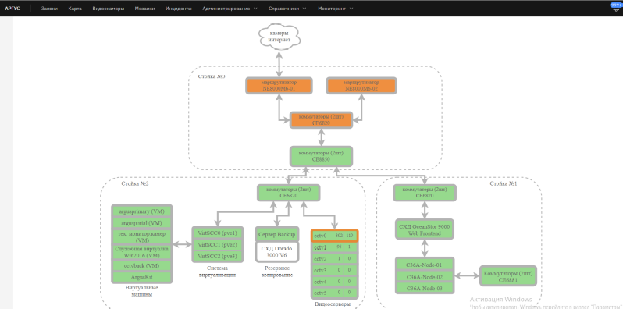
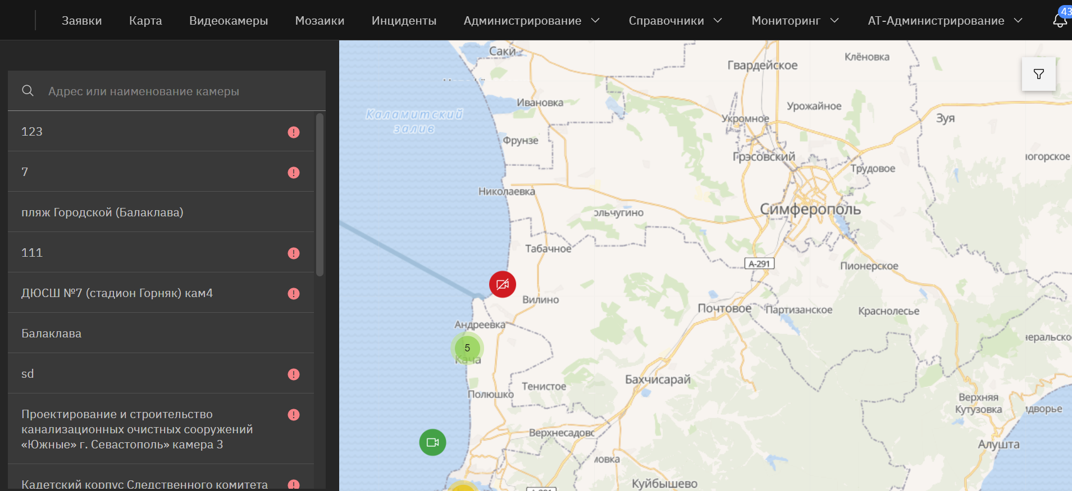
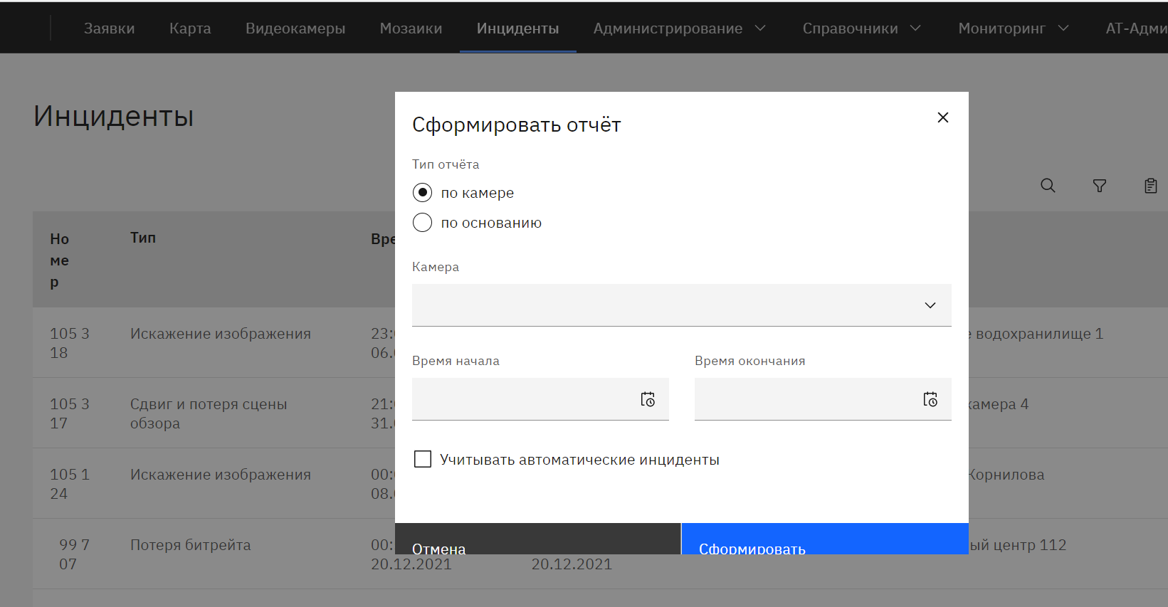
Контроль работы системы видеонаблюдения «Аргус» в Севастополе
В «Аргус» также реализованы уникальные возможности для пользователей: Контролируется состояние камер, каналов связи, сетевого и серверного оборудования, фиксируются все периоды недоступности камер, отправляются уведомления об отключении камеры оператору АРГУС и поставщику видеопотока для реагирования, формируется отчет о работоспособности за выбранный период, для использования при расчетах по контрактам с поставщиками видеоизображений.
В цифровой вид переведены процессы подключения и отключения камер, а также публикация информации на открытый портал

Slide 9

Архитектура и средства защиты информации АРГУС
Система построена на отечественном стеке технологий, в ядре используются отечественные базы данных (PostgreSQL, ClickHouse), отечественный программный видеосервер Flussonic,
а пользовательское приложение (интерфейсная часть Системы) создан на базе NodeJs и Angular
Система полностью совместима с отечественными операционными системами и офисными пакетами, включенными в реестр российского программного обеспечения. В системе предусмотрены механизмы взаимодействия с системой межведомственного электронного взаимодействия, а также авторизации через единую систему идентификации и аутентификации
В АРГУС предусмотрены СЗИ: межсетевые экраны, средства криптографической защиты информации (в том числе каналов связи), СЗИ от НСД, средства антивирусной защиты, средства анализа защищенности, программно-аппаратный модуль доверенной загрузки, а также комплекс организационных мер по ЗИ.
Средства защиты, установленные в АПК АРГУС, внесены в реестр сертифицированных средств защиты информации ФСТЭК России, и в Перечне СЗИ, сертифицированных ФСБ России.
В июле 2023 года получен Аттестат соответствия ГИС АРГУС требованиям по защите информации. Аттестованы рабочие места и серверный сегмент
9

Slide 10
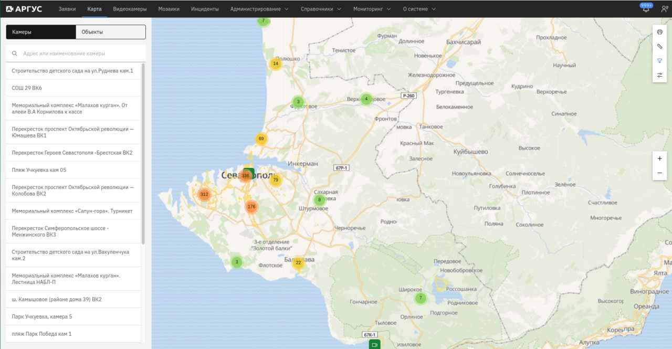
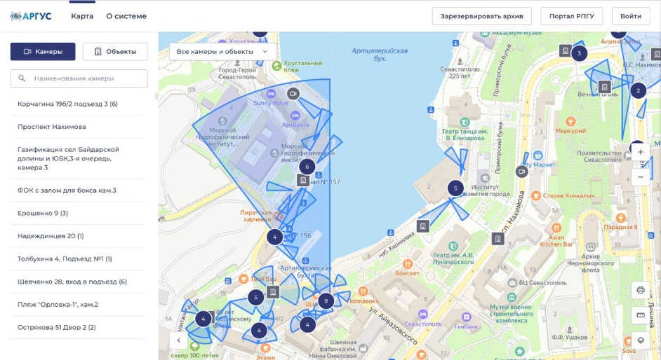
Планы развития Аргус
> 1000
до 3000
видеопотоков
видеокамер
Подключено к АРГУС, включая > 500 с частных систем видеонаблюдения
Планируется подключить к системе
в 2024 году (с хранением архива
в течение 30 суток) включая камеры ММПЛ, с торговых центров, рынков

Slide 11
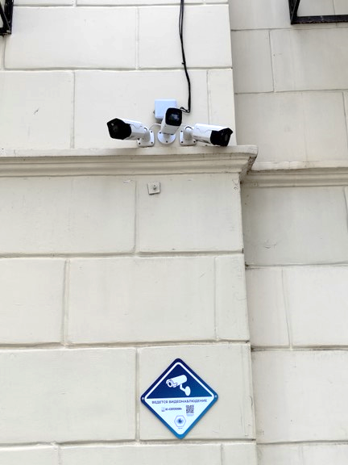




Планы на развития Аргус
Применение искусственного интеллекта, включая функцию подсчета посетителей в местах массового скопления людей
Создание нового сервиса «Очевидец» (чат-бот)
Подключение дополнительных камер – до 10 000 штук до конца 2026 года

Slide 12



добавить
Цифровое завтра создается сегодня!
Узнать подробнее
Задать вопросы

